Slide 1
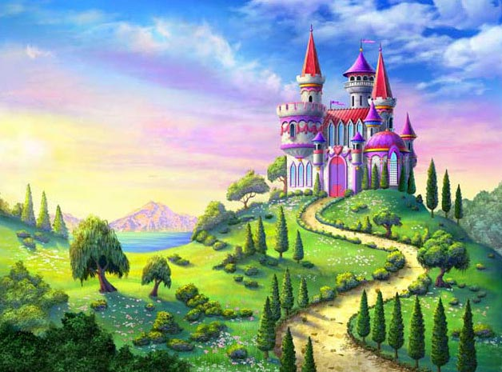
Урок – путешествие в сказку Тема: „Инерция. Масса. Плотность ”
Подготовила Мархинина М.Н.
учитель физики
г. Прокопьевск МБОУ «ООШ 70»

Slide 2
Цель урока:
обобщить знания учащихся по теме «Инерция. Масса. Плотность»;
продолжать развитие познавательного интереса к предмету.

Slide 3
Ворота в сказку

Slide 4
Задание 1.
Заполните таблицу( 1 минута)
Обозначение физической величины | Название физической величины | Единица измерения | Формула, по которой рассчитывается
m
 | Плотность
 |  | 1м³
 |  |  | S=a·b
Обозначение физической величины | Название физической величины | Единица измерения | Формула, по которой рассчитывается
m | Масса | 1 кг | m = ρ · V
ρ | Плотность | 1кг/м³ | ρ= m : V
V | Объём | 1м³ | V= m : ρ
S | Площадь | 1м² | S=a·b

Slide 5
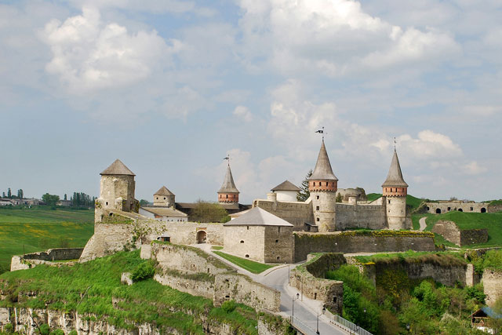
Царство-государство
«Инерция»

Slide 6
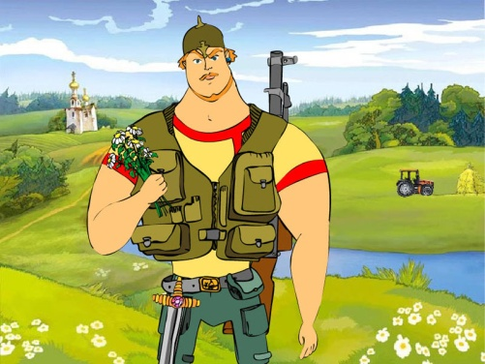
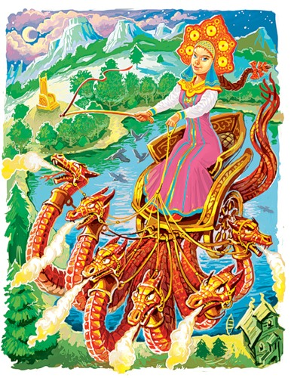
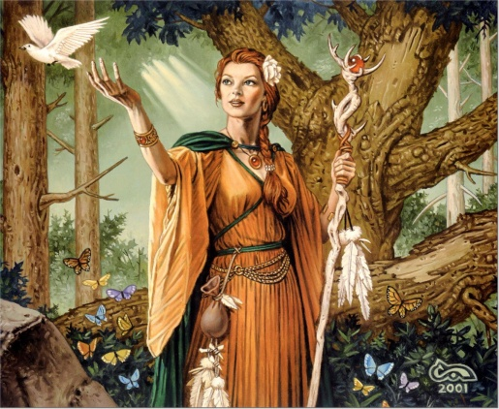
Иван - царевич
Масса
Инерция
Плотность

Slide 7
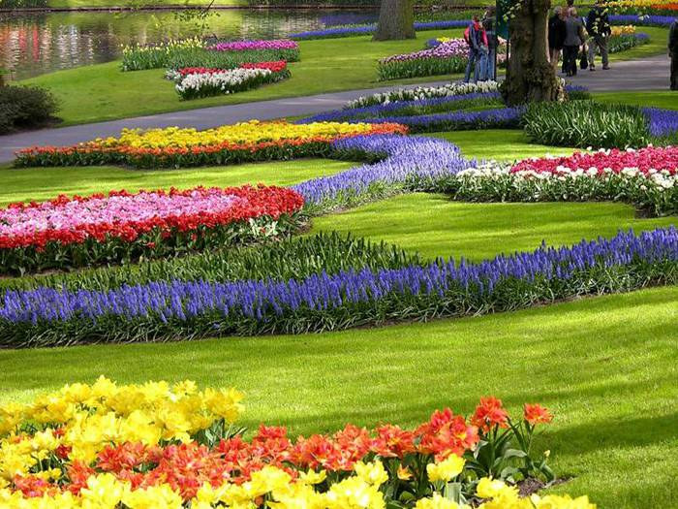
«Цветочная поляна»

Slide 8
Задание 2
Собрать волшебные цветы
Прибор весы
Единица
1 кг
масса
m
Характеристика тела
Характеристика тела
= ρ·V
Физическая
величина
Физическая
величина
Объём
V
= m : ρ
Единица
1 м³
Физическая величина
Приборы мензурка и весы
Прибор мензурка
= m / V
ρ
Характеристика тела
Единица 1кг/м³
Плотность
Правильный ответ – 5 жетонов
Ответ с одной неточностью – 4 жетона
Ответ с двумя неточностями – 3 жетона
За каждое дополнение по 1 жетону

Slide 9
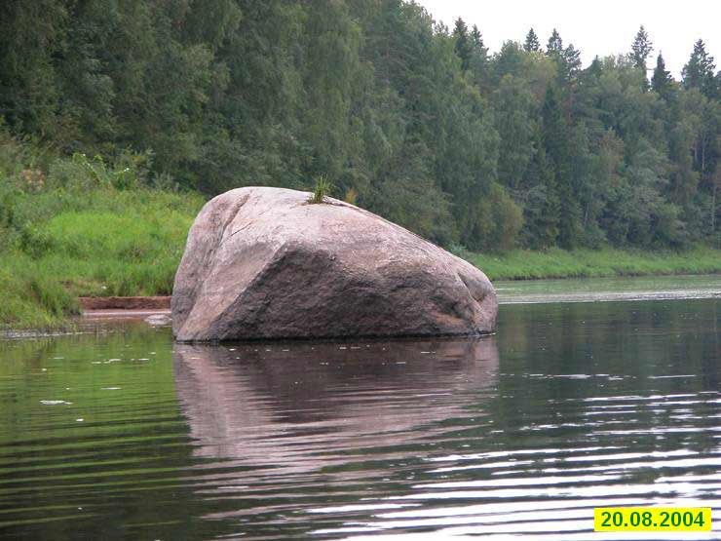
«Река»

Slide 10
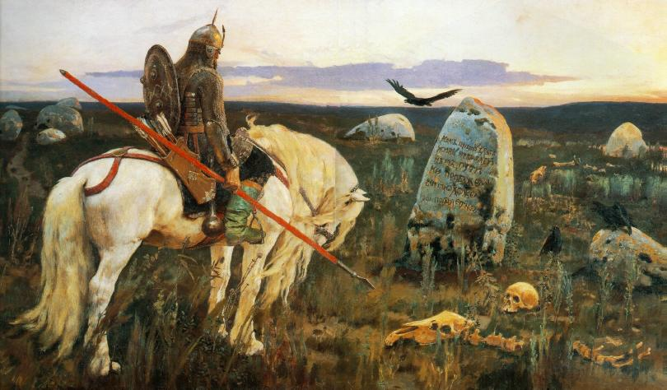
Задание 3
Ответите на вопросы:
Что произойдёт с человеком, который споткнётся о камень? Почему?
Что значит запись: « Плотность сего камня из гранита 2600 кг/м³»?
Как узнать массу камня?
Как найти его объём?
Плотность одного и того же вещества в твёрдом, жидком и газообразном
состояниях одинакова?
Для уравновешивания тела на рычажных весах использован набор
гирь 50г,10г,10мг,10мг. Чему равна масса тела?
Какая физическая величина введена для характеристики инертности тела?
Масса камня 3 тонны. Какова его масса в килограммах?
Плотность сего камня из гранита 2600 кг/м³. Выразите в г/см³.
Объём жидкости 5 литров. Выразите в м³.
За правильный ответ – 3 жетона
Ответ не пояснён – 1 жетон.

Slide 11
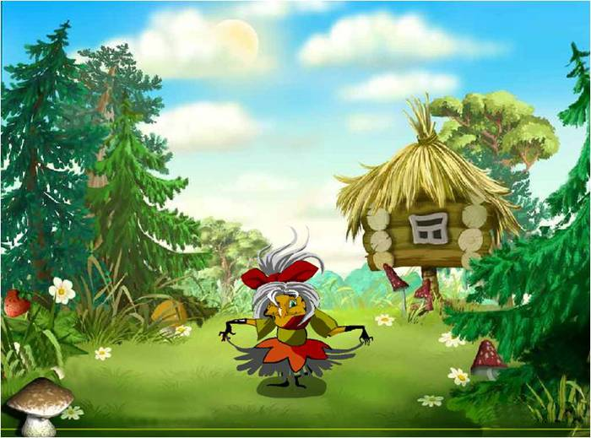
«Избушка Бабы Яги»

Slide 12
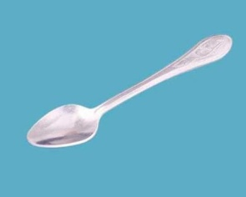
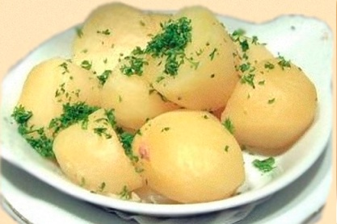
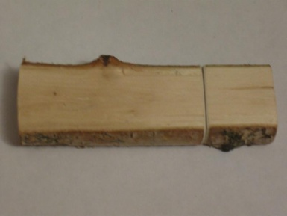
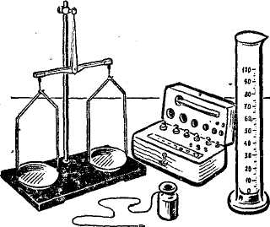
Задание 4:
лабораторный эксперимент
Определите плотность:
Посуды
2. Любимого блюда Бабы Яги
3. Стен избушки Бабы Яги
Правильный ответ – 5 жетонов
Ответ с одной неточностью – 4 жетона
Ответ с двумя неточностями – 3 жетона
За каждое дополнение по 1 жетону

Slide 13
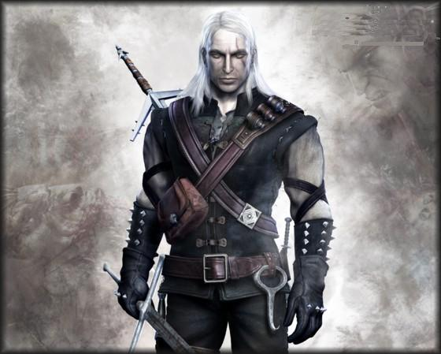
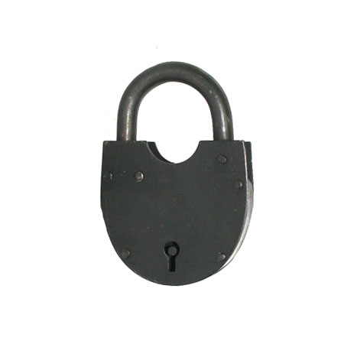
« Подземелье»
Задание 5
V
Чугун
=
=
Латунь
=
Сталь
m_{б} - ? m_{м} - ?
Правильный ответ с пояснением – 3 жетона
Ответ не пояснён – 1 жетон

Slide 14
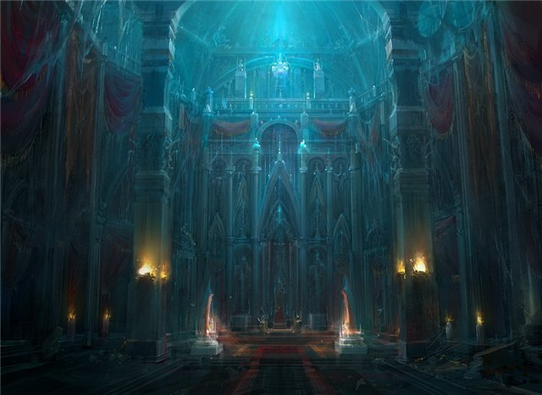
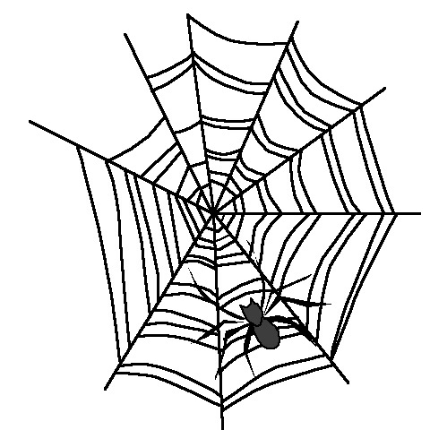
«Вотчина Кащея Бессмертного»

Slide 15
Задание 6
Прочесть и расшифровать слово
1
2
3
4
5
7
И
Н
Е
Р
Ц
6
И
Я
1 – вторая буква в слове, означающем единицу измерения массы тела.
2, 3 и 4 – соответственно третья, вторая и шестая буквы из названия прибора
для измерения объёма жидкости.
5, 6 – первая и вторая буквы слова-названия вещества, плотность которого 7100 кг/м³
7 – последняя буква физического термина, означающего всё то,
что существует независимо от нашего сознания
Правильный ответ - 5 жетонов.

Slide 16
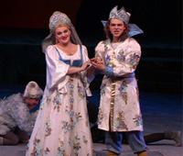
Вопрос:
« Короны у сестёр разные –
золотая, серебренная и медная,
но одинакового объёма.
Масса которой самая большая?»
А вы как думаете? Почему?
Домашнее задание:
Составить сказку с физическим содержанием на темы:
«Инерция», «Плотность», «Масса».

Slide 17
Путь Иван - царевича
Вотчина
Кащея Бессмертного
Замок Иван - царевича
Цветочная поляна
Подземелье
Река
Избушка
Бабы Яги

Slide 18
Подведём итоги
10 и более жетонов – оценка «5»
6 - 9 жетонов – оценка «4»
3 - 5 жетонов – оценка «3»

Slide 19
Ну, вот и всё !
Вы славно поработали
и можете отдохнуть…

